Slide 1
מערכת שידורים לאומית
שקופית זו היא חובה
עליכם להתקין את הפונט Varela Round לפני תחילת העבודה.
אם ברצונכם לצפות בהנחיות להתקנת פונט Varela Round, תוכלו לעשות זאת בקלות.
צפו בסרטון הבא:
https://www.youtube.com/watch?v=NN9IgGTwbF0&feature=youtu.be
קישור להורדת הפונט (אשרו את הודעת האבטחה)

Slide 2
תורה שבע"פ ומשפט עברי ממלכתי
הורים וילדים
בן סורר ומורה- חלק א'
שקופית זו היא חובה
מלאו את פרטי השיעור, המקצוע והמורה .
(אין צורך להשאיר את הכיתובים "שם השיעור" , "המקצוע", מחקו אותם וכתבו רק את הפרטים עצמם).
סוגיות 17-16
יאיר פויר

Slide 3

מה נלמד היום?
פרטו בשקופית זו את נושאי הלימוד של השיעור
פרשת בן סורר ומורה היא אחת הפרשות הקשות בתורה.
בשיעור היום, נלמד את הפסוקים מספר דברים, ונעמוד על הקשיים העולים מהם. לאחר מכן, נעבור למשנה ונראה כיצד המשנה מנסה להתמודד עם האתגרים שמציב בפנינו המקרא.

Slide 4
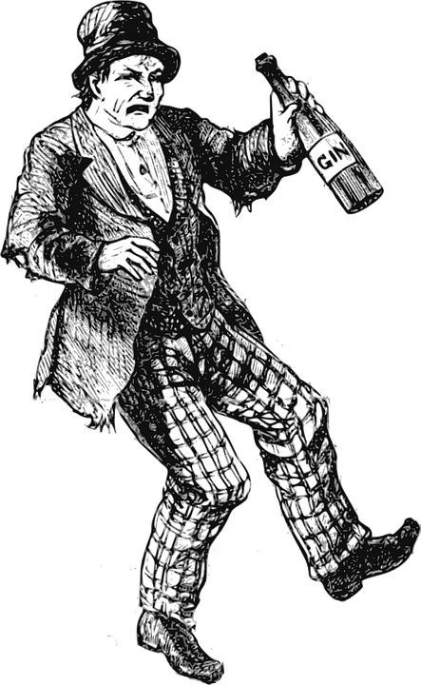
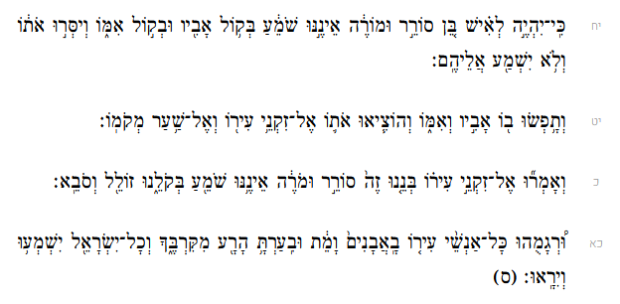
בן סורר ומורה במקרא
פריסה 1 (הפריסות שונות זו מזו במיקום תיבות הטקסט וגרפיקת הרקע, ותוכלו לגוון ביניהן)
דברים, פרק כא פסוקים: יח-כא
את השקופית הזו תוכלו לשכפל, על מנת ליצור שקופיות נוספות הזהות לה – אליהן תוכלו להכניס את התכנים.
כדי לשכפל אותה, לחצו עליה קליק ימיני בתפריט השקופיות בצד ובחרו "שכפל שקופית" או "Duplicate Slide"
(מחקו ריבוע זה לאחר הקריאה)

Slide 5

"וְתָפְשׂוּ בוֹ אָבִיו וְאִמּוֹ וְהוֹצִיאוּ אֹתוֹ אֶל־זִקְנֵי עִירוֹ וְאֶל־שַׁעַר מְקֹמוֹ׃ ... וּרְגָמֻהוּ כָּל־אַנְשֵׁי עִירוֹ בָאֲבָנִים וָמֵת"
פריסה 1 (הפריסות שונות זו מזו במיקום תיבות הטקסט וגרפיקת הרקע, ותוכלו לגוון ביניהן)
את השקופית הזו תוכלו לשכפל, על מנת ליצור שקופיות נוספות הזהות לה – אליהן תוכלו להכניס את התכנים.
כדי לשכפל אותה, לחצו עליה קליק ימיני בתפריט השקופיות בצד ובחרו "שכפל שקופית" או "Duplicate Slide"
(מחקו ריבוע זה לאחר הקריאה)

Slide 6

"וּבִעַרְתָּ הָרָע מִקִּרְבֶּךָ וְכָל ־ יִשְׂרָאֵל יִשְׁמְעוּ וְיִרָאוּ׃"
פריסה 1 (הפריסות שונות זו מזו במיקום תיבות הטקסט וגרפיקת הרקע, ותוכלו לגוון ביניהן)
את השקופית הזו תוכלו לשכפל, על מנת ליצור שקופיות נוספות הזהות לה – אליהן תוכלו להכניס את התכנים.
כדי לשכפל אותה, לחצו עליה קליק ימיני בתפריט השקופיות בצד ובחרו "שכפל שקופית" או "Duplicate Slide"
(מחקו ריבוע זה לאחר הקריאה)

Slide 7
בן סורר ומורה במשנה
פריסה 1 (הפריסות שונות זו מזו במיקום תיבות הטקסט וגרפיקת הרקע, ותוכלו לגוון ביניהן)
מסכת סנהדרין, פרק ח'
צמצום הגיל של הבן
(בערך מגיל 13 עד גיל 13 ושלושה חודשים)
משנה א'- בן ולא איש, בן ולא בת
את השקופית הזו תוכלו לשכפל, על מנת ליצור שקופיות נוספות הזהות לה – אליהן תוכלו להכניס את התכנים.
כדי לשכפל אותה, לחצו עליה קליק ימיני בתפריט השקופיות בצד ובחרו "שכפל שקופית" או "Duplicate Slide"
(מחקו ריבוע זה לאחר הקריאה)
מֵאֵימָתַי נַעֲשֶׂה בֵן סוֹרֵר וּמוֹרֶה?
מִשֶּׁיָּבִיא שְׁתֵּי שְׂעָרוֹת וְעַד שֶׁיַּקִּיף זָקָן, הַתַּחְתּוֹן וְלֹא הָעֶלְיוֹן
אֶלָּא שֶׁדִּבְּרוּ חֲכָמִים בְּלָשׁוֹן נְקִיָּה,
שֶׁנֶּאֱמַר (דברים כא), כִּי יִהְיֶה לְאִישׁ בֵּן, בֵּן וְלֹא בַת, בֵּן וְלֹא אִישׁ. הַקָּטָן פָּטוּר, שֶׁלֹּא בָא לִכְלָל מִצְוֹת:
נימוק!
2. בן ולא בת

Slide 8
בן סורר ומורה במשנה
פריסה 1 (הפריסות שונות זו מזו במיקום תיבות הטקסט וגרפיקת הרקע, ותוכלו לגוון ביניהן)
מסכת סנהדרין, פרק ח'
לוג= בערך 350 מ"ל
180 גרם
משנה ב'- הסעודה הגדולה
את השקופית הזו תוכלו לשכפל, על מנת ליצור שקופיות נוספות הזהות לה – אליהן תוכלו להכניס את התכנים.
כדי לשכפל אותה, לחצו עליה קליק ימיני בתפריט השקופיות בצד ובחרו "שכפל שקופית" או "Duplicate Slide"
(מחקו ריבוע זה לאחר הקריאה)
מֵאֵימָתַי חַיָּב, מִשֶּׁיֹּאכַל טַרְטֵימַר בָּשָׂר וְיִשְׁתֶּה חֲצִי לֹג יַיִן הָאִיטַלְקִי. רַבִּי יוֹסֵי אוֹמֵר, מָנֶה בָּשָׂר וְלֹג יָיִן.
רש"י – היין איטלקי. "טוב ומעולה הוא" = מספיקה כמות של חצי לוג כדי להשתכר ממנו.
הרמ"ה (מאיר הלוי אבולעפיה)-
הלוג איטלקי. כמות גדולה יותר של יין משום שהיין האיטלקי אינו משכר דיו.

Slide 9
בן סורר ומורה במשנה
פריסה 1 (הפריסות שונות זו מזו במיקום תיבות הטקסט וגרפיקת הרקע, ותוכלו לגוון ביניהן)
זלל וסבא כחלק מביצוע מצווה
מסכת סנהדרין, פרק ח'
משנה ב'- נקודות אור
את השקופית הזו תוכלו לשכפל, על מנת ליצור שקופיות נוספות הזהות לה – אליהן תוכלו להכניס את התכנים.
כדי לשכפל אותה, לחצו עליה קליק ימיני בתפריט השקופיות בצד ובחרו "שכפל שקופית" או "Duplicate Slide"
(מחקו ריבוע זה לאחר הקריאה)
אכילת אוכל שאינו כשר לא הופכת אותו ל"סורר ומורה"
אָכַל בַּחֲבוּרַת מִצְוָה,
אָכַל בְּעִבּוּר הַחֹדֶשׁ,
אָכַל מַעֲשֵׂר שֵׁנִי בִּירוּשָׁלַיִם,
אָכַל נְבֵלוֹת וּטְרֵפוֹת, שְׁקָצִים וּרְמָשִׂים...
אָכַל דָּבָר שֶׁהוּא מִצְוָה וְדָבָר שֶׁהוּא עֲבֵרָה,
אָכַל כָּל מַאֲכָל וְלֹא אָכַל בָּשָׂר, שָׁתָה כָל מַשְׁקֶה וְלֹא שָׁתָה יַיִן, אֵינוֹ נַעֲשֶׂה בֵן סוֹרֵר וּמוֹרֶה, עַד שֶׁיֹּאכַל בָּשָׂר וְיִשְׁתֶּה יַיִן, שֶׁנֶּאֱמַר (דברים כא) זוֹלֵל וְסֹבֵא.
הזלילה והסביאה חייבים להיות בשר ויין

Slide 10
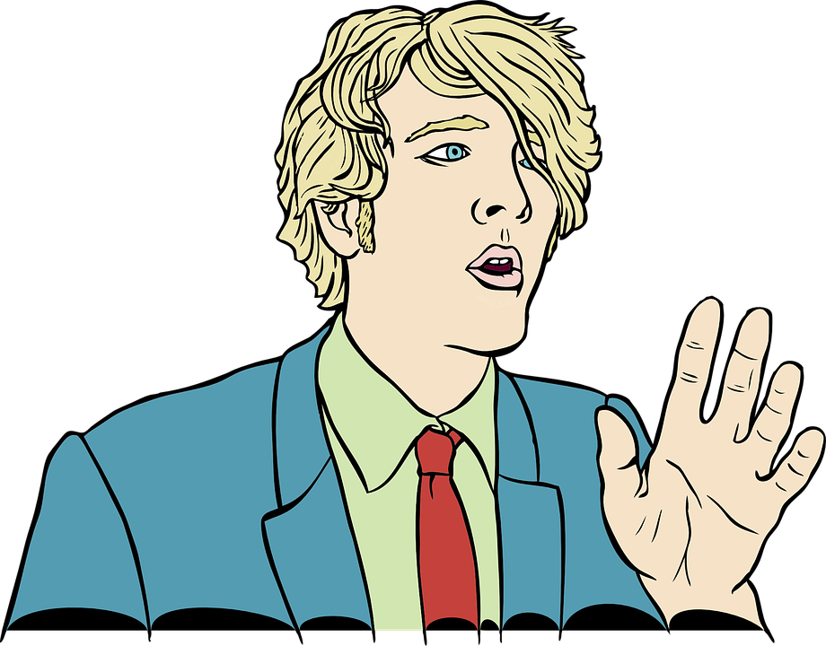

בן סורר ומורה במשנה
פריסה 1 (הפריסות שונות זו מזו במיקום תיבות הטקסט וגרפיקת הרקע, ותוכלו לגוון ביניהן)
מסכת סנהדרין, פרק ח'
משנה ב'- למה דווק בשר ויין?
את השקופית הזו תוכלו לשכפל, על מנת ליצור שקופיות נוספות הזהות לה – אליהן תוכלו להכניס את התכנים.
כדי לשכפל אותה, לחצו עליה קליק ימיני בתפריט השקופיות בצד ובחרו "שכפל שקופית" או "Duplicate Slide"
(מחקו ריבוע זה לאחר הקריאה)
זהו, שאין כל כך הוכחה
נימוק?

Slide 11
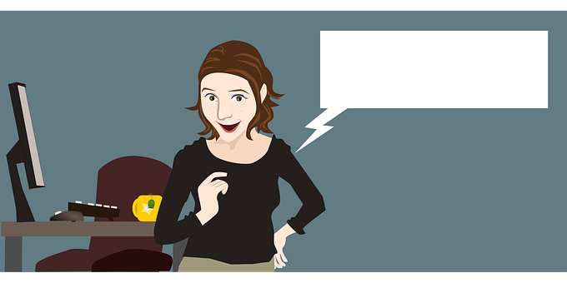
בן סורר ומורה במשנה
פריסה 1 (הפריסות שונות זו מזו במיקום תיבות הטקסט וגרפיקת הרקע, ותוכלו לגוון ביניהן)
מסכת סנהדרין, פרק ח'
משנה ב'- למה דווק בשר ויין?
את השקופית הזו תוכלו לשכפל, על מנת ליצור שקופיות נוספות הזהות לה – אליהן תוכלו להכניס את התכנים.
כדי לשכפל אותה, לחצו עליה קליק ימיני בתפריט השקופיות בצד ובחרו "שכפל שקופית" או "Duplicate Slide"
(מחקו ריבוע זה לאחר הקריאה)
אומנם אין הוכחה חד משמעית,
אבל האמוראים לא "ממציאים"
סתם.
יש להם על מה להסתמך...

Slide 12
בן סורר ומורה במשנה
פריסה 1 (הפריסות שונות זו מזו במיקום תיבות הטקסט וגרפיקת הרקע, ותוכלו לגוון ביניהן)
מסכת סנהדרין, פרק ח'
משנה ב'- למה דווק בשר ויין?
את השקופית הזו תוכלו לשכפל, על מנת ליצור שקופיות נוספות הזהות לה – אליהן תוכלו להכניס את התכנים.
כדי לשכפל אותה, לחצו עליה קליק ימיני בתפריט השקופיות בצד ובחרו "שכפל שקופית" או "Duplicate Slide"
(מחקו ריבוע זה לאחר הקריאה)
וְאַף עַל פִּי שֶׁאֵין רְאָיָה לַדָּבָר,
זכֶר לַדָּבָר, שֶׁנֶּאֱמַר (משלי כג):
אַל תְּהִי בְסֹבְאֵי יָיִן בְּזֹלְלֵי בָשָׂר לָמוֹ:

Slide 13
אז מה ראינו עד עכשיו?
פריסה 1 (הפריסות שונות זו מזו במיקום תיבות הטקסט וגרפיקת הרקע, ותוכלו לגוון ביניהן)
ההגבלה | למה? | עוד משהו...
חייב להיות בן | "בן ולא בת"
הבן חייב להיות בדיוק בפרק זמן מצומצמם של התבגרות פיזית | "משיביא שתי שערות ועד שיקיף זקן- בתחתון ולא העליון" | "בן ולא איש" "הקטן פטור מן המצוות"
הזלילה חייבת להיות של בשר והסביאה חייבת להיות מיין | "אָכַל כָּל מַאֲכָל וְלֹא אָכַל בָּשָׂר, שָׁתָה כָל מַשְׁקֶה וְלֹא שָׁתָה יַיִן, אֵינוֹ נַעֲשֶׂה בֵן סוֹרֵר וּמוֹרֶה, עַד שֶׁיֹּאכַל בָּשָׂר וְיִשְׁתֶּה יַיִן" | מספיקה כמות קטנה יחסית של בשר ויין
הזלילה נעשית כחלק מביצוע מצווה או בד בבד עם ביצוע מצווה- הבן אינו סורר ומורה | יש בבן הזה נקודות אור. יש לו תקווה. | אומנם הוא זולל וסובא ולא מקשיב להוריו, אבל הוא עדיין מקיים מצווה (יש בו עדיין יצר טוב)
את השקופית הזו תוכלו לשכפל, על מנת ליצור שקופיות נוספות הזהות לה – אליהן תוכלו להכניס את התכנים.
כדי לשכפל אותה, לחצו עליה קליק ימיני בתפריט השקופיות בצד ובחרו "שכפל שקופית" או "Duplicate Slide"
(מחקו ריבוע זה לאחר הקריאה)

Slide 14
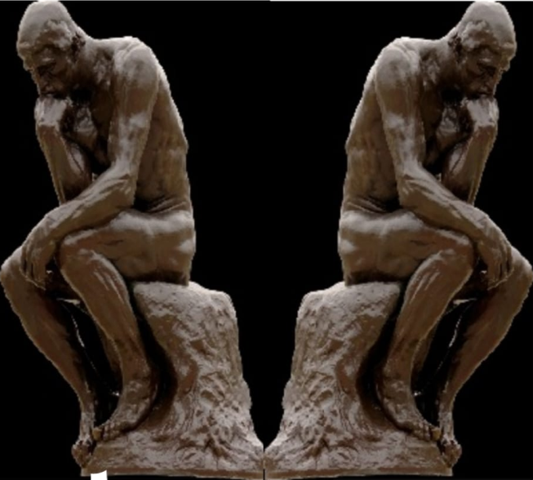
סיכום ביניים
פריסה 1 (הפריסות שונות זו מזו במיקום תיבות הטקסט וגרפיקת הרקע, ותוכלו לגוון ביניהן)
כבר בשלב זה של המשנה, ניתן לראות מגמה ברורה מאוד.
התנאים מתאמצים לצמצם את התחולה של פרשת בן סורר ומורא לכמה שפחות אנשים
את השקופית הזו תוכלו לשכפל, על מנת ליצור שקופיות נוספות הזהות לה – אליהן תוכלו להכניס את התכנים.
כדי לשכפל אותה, לחצו עליה קליק ימיני בתפריט השקופיות בצד ובחרו "שכפל שקופית" או "Duplicate Slide"
(מחקו ריבוע זה לאחר הקריאה)

Slide 15
סיכום ביניים
פריסה 1 (הפריסות שונות זו מזו במיקום תיבות הטקסט וגרפיקת הרקע, ותוכלו לגוון ביניהן)
התנאים מתאמצים לצמצם את התחולה של פרשת בן סורר ומורה, כך שתחול על כמה שפחות אנשים:
*בנות- מחוץ לתחום
*מי שזולל מאכל שאינו בשר (אף אם אינו כשר) – מחוץ לתחום
*מי שמקיים מצווה במקביל לעבירה- מחוץ לתחום
את השקופית הזו תוכלו לשכפל, על מנת ליצור שקופיות נוספות הזהות לה – אליהן תוכלו להכניס את התכנים.
כדי לשכפל אותה, לחצו עליה קליק ימיני בתפריט השקופיות בצד ובחרו "שכפל שקופית" או "Duplicate Slide"
(מחקו ריבוע זה לאחר הקריאה)

Slide 16

לסיום
אם ברצונכם לשלב במצגות קישור לפעילות או לדפי מידע, תוכלו לעשות זאת בקלות.
צפו בסרטון הבא:
https://youtu.be/xODFEFLQ8PQ
אתר מומלץ ליצירת QR
:
https://www.the-qrcode-generator.com/
החליפו את הקוד בשקופית לקוד החדש שקיבלתם
(אם אין לכם צורך בשקופית זו, מחקו אותה)
חשבו...
מדוע התנאים (חכמי המשנה) צמצמו את התחולה
של "בן סורר ומורה" ?
האם ראוי לדעתך לעשות זאת? למרות ממה שכתוב בתורה?

Slide 17

שקופית זו היא חובה
שימוש ביצירות מוגנות בזכויות יוצרים ואיתור בעלי זכויות
השימוש 27א לחוק זכות יוצרים, תשס"ח-2007. אם הינך בעל הזכויות באחת היצירות, באפשרותך לבקש מאיתנו לחדול מהשימוש ביצירה, זאת באמצעות פנייה לדוא"ל rights@education.gov.il

Slide 18
מערכת שידורים לאומית
שקופית זו היא חובה
עליכם להתקין את הפונט Varela Round לפני תחילת העבודה.
אם ברצונכם לצפות בהנחיות להתקנת פונט Varela Round, תוכלו לעשות זאת בקלות.
צפו בסרטון הבא:
https://www.youtube.com/watch?v=NN9IgGTwbF0&feature=youtu.be
קישור להורדת הפונט (אשרו את הודעת האבטחה)

Slide 19
תורה שבע"פ ומשפט עברי ממלכתי
הורים וילדים
בן סורר ומורה- חלק ב'
שקופית זו היא חובה
מלאו את פרטי השיעור, המקצוע והמורה .
(אין צורך להשאיר את הכיתובים "שם השיעור" , "המקצוע", מחקו אותם וכתבו רק את הפרטים עצמם).
סוגיה 17
יאיר פויר

Slide 20
מה למדנו בחלק א?
פרטו בשקופית זו את נושאי הלימוד של השיעור
בשיעור הקודם קראנו את פרשת בן סורר ומורה במקרא, ונחשפנו לקושי שמציבה בפנינו הפרשה:
נוציא להורג בן, רק משום שהוא זולל וסובא ואינו שומע בקול
הוריו? והוריו הם אלה שיתלוננו ויגרמו למותו?

Slide 21
מה למדנו בחלק א?
פרטו בשקופית זו את נושאי הלימוד של השיעור
עוד ראינו בשיעור הקודם שגם לחכמי המשנה, התנאים, לא היה כנראה קל עם הדין הקשה שמטילה התורה על בן סורר ומורה.
זיהינו מגמה ברורה במשנה לצמצם את התחולה של דין 'בן סורר ומורה' ולהוציא מתחום העבירה כמה שיותר אנשים.

Slide 22
מה למדנו בחלק א?
כך ראינו שפרק ח' של מסכת סנהדרין קובע מגבלות על דין 'בן סורר ומורה':
*בן ולא בת
* צמצום טווח הגיל של 'בן סורר ומורה'
*הזלילה חייבת להיות של בשר והסביאה חייבת להיות מיין.
* אם העבירה בוצעה תוך כדי קיום מצווה, או בד בבד עם קיום מצווה הבן
לא יחשב ל'סורר ומורה'.

Slide 23


מה נלמד היום?
פרטו בשקופית זו את נושאי הלימוד של השיעור
בשיעור הנוכחי, נמשיך ללמוד את פרק ח' במסכת סנהדרין שבמשנה,
ונראה את המשך הקשיים והמגבלות שמציבה המשנה בפני היכולת
להוציא אדם להורג תחת האשמה שהוא 'בן סורר ומורה'.

Slide 24
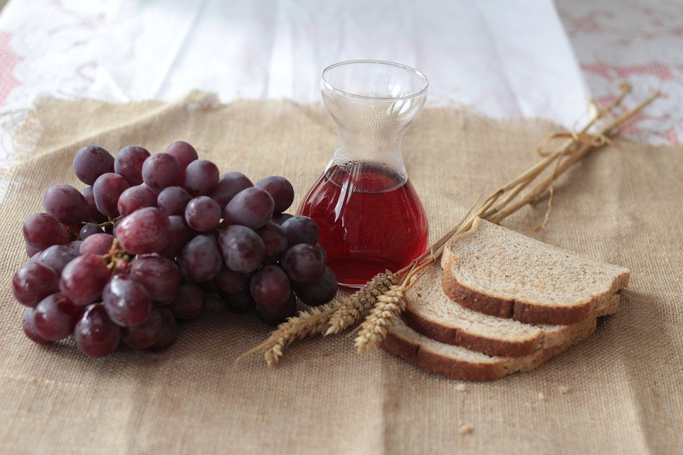
בן סורר ומורה במשנה
פריסה 1 (הפריסות שונות זו מזו במיקום תיבות הטקסט וגרפיקת הרקע, ותוכלו לגוון ביניהן)
מסכת סנהדרין, פרק ח'
משנה ב'- נקודות אור
את השקופית הזו תוכלו לשכפל, על מנת ליצור שקופיות נוספות הזהות לה – אליהן תוכלו להכניס את התכנים.
כדי לשכפל אותה, לחצו עליה קליק ימיני בתפריט השקופיות בצד ובחרו "שכפל שקופית" או "Duplicate Slide"
(מחקו ריבוע זה לאחר הקריאה)
אָכַל בַּחֲבוּרַת מִצְוָה,
אָכַל בְּעִבּוּר הַחֹדֶשׁ,
אָכַל מַעֲשֵׂר שֵׁנִי בִּירוּשָׁלַיִם,
אָכַל נְבֵלוֹת וּטְרֵפוֹת, שְׁקָצִים וּרְמָשִׂים...
אָכַל דָּבָר שֶׁהוּא מִצְוָה וְדָבָר שֶׁהוּא עֲבֵרָה,
אָכַל כָּל מַאֲכָל וְלֹא אָכַל בָּשָׂר, שָׁתָה כָל מַשְׁקֶה וְלֹא שָׁתָה יַיִן, אֵינוֹ נַעֲשֶׂה בֵן סוֹרֵר וּמוֹרֶה, עַד שֶׁיֹּאכַל בָּשָׂר וְיִשְׁתֶּה יַיִן, שֶׁנֶּאֱמַר (דברים כא) זוֹלֵל וְסֹבֵא.

Slide 25
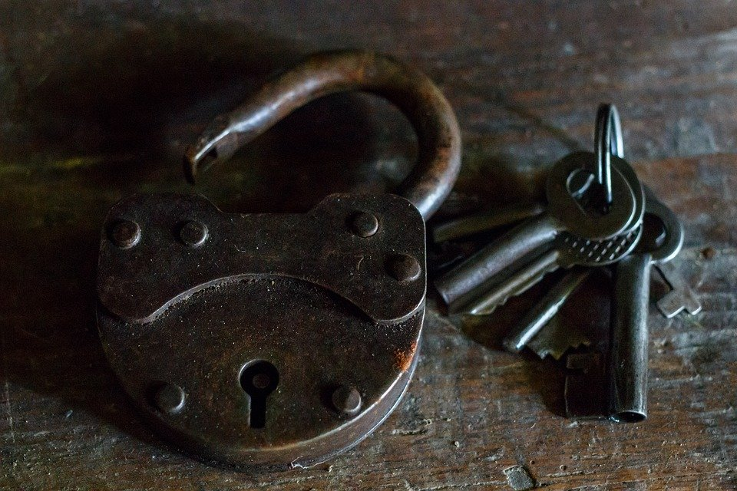
בן סורר ומורה במשנה
פריסה 1 (הפריסות שונות זו מזו במיקום תיבות הטקסט וגרפיקת הרקע, ותוכלו לגוון ביניהן)
מסכת סנהדרין, פרק ח'
משנה ג'- נקודות אור
את השקופית הזו תוכלו לשכפל, על מנת ליצור שקופיות נוספות הזהות לה – אליהן תוכלו להכניס את התכנים.
כדי לשכפל אותה, לחצו עליה קליק ימיני בתפריט השקופיות בצד ובחרו "שכפל שקופית" או "Duplicate Slide"
(מחקו ריבוע זה לאחר הקריאה)
גָּנַב מִשֶּׁל אָבִיו וְאָכַל בִּרְשׁוּת אָבִיו,
מִשֶּׁל אֲחֵרִים וְאָכַל בִּרְשׁוּת אֲחֵרִים,
מִשֶּׁל אֲחֵרִים וְאָכַל בִּרְשׁוּת אָבִיו,
אֵינוֹ נַעֲשֶׂה בֵן סוֹרֵר וּמוֹרֶה, עַד שֶׁיִּגְנֹב מִשֶּׁל אָבִיו וְיֹאכַל בִּרְשׁוּת אֲחֵרִים.
רַבִּי יוֹסֵי בַר רַבִּי יְהוּדָה אוֹמֵר, עַד שֶׁיִּגְנֹב מִשֶּׁל אָבִיו וּמִשֶּׁל אִמּוֹ:

Slide 26
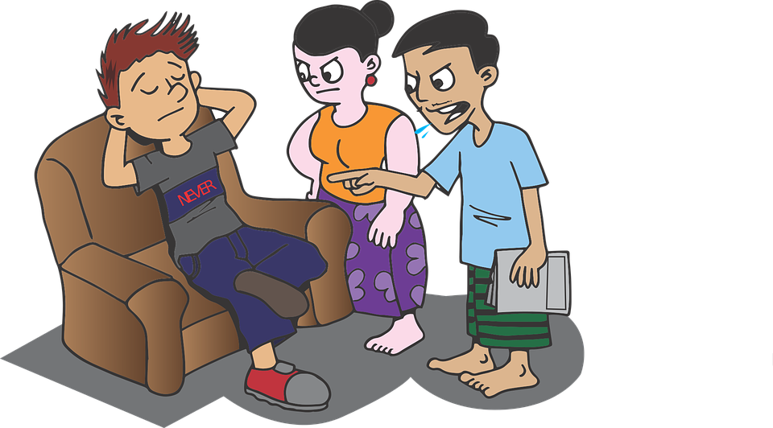
בן סורר ומורה במשנה
פריסה 1 (הפריסות שונות זו מזו במיקום תיבות הטקסט וגרפיקת הרקע, ותוכלו לגוון ביניהן)
מסכת סנהדרין, פרק ח'
משנה ד'- רצונות ההורים
את השקופית הזו תוכלו לשכפל, על מנת ליצור שקופיות נוספות הזהות לה – אליהן תוכלו להכניס את התכנים.
כדי לשכפל אותה, לחצו עליה קליק ימיני בתפריט השקופיות בצד ובחרו "שכפל שקופית" או "Duplicate Slide"
(מחקו ריבוע זה לאחר הקריאה)
הָיָה אָבִיו רוֹצֶה וְאִמּוֹ אֵינָהּ רוֹצָה, אָבִיו אֵינוֹ רוֹצֶה וְאִמּוֹ רוֹצָה,
אֵינוֹ נַעֲשֶׂה בֵן סוֹרֵר וּמוֹרֶה, עַד שֶׁיְּהוּ שְׁנֵיהֶם רוֹצִים.

Slide 27

בן סורר ומורה במשנה
פריסה 1 (הפריסות שונות זו מזו במיקום תיבות הטקסט וגרפיקת הרקע, ותוכלו לגוון ביניהן)
מסכת סנהדרין, פרק ח'
משנה ד'- נישואין אסורים
את השקופית הזו תוכלו לשכפל, על מנת ליצור שקופיות נוספות הזהות לה – אליהן תוכלו להכניס את התכנים.
כדי לשכפל אותה, לחצו עליה קליק ימיני בתפריט השקופיות בצד ובחרו "שכפל שקופית" או "Duplicate Slide"
(מחקו ריבוע זה לאחר הקריאה)
רַבִּי יְהוּדָה אוֹמֵר, אִם לֹא הָיְתָה אִמּוֹ רְאוּיָה לְאָבִיו, אֵינוֹ
נַעֲשֶׂה בֵן סוֹרֵר וּמוֹרֶה.

Slide 28
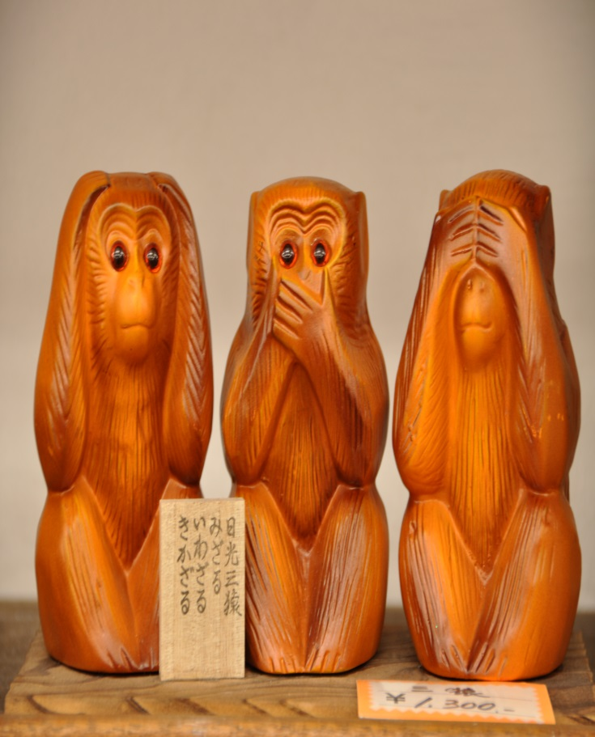
בן סורר ומורה במשנה
מסכת סנהדרין, פרק ח'
Replica of three wise monkeys kept in a Japanese store, Nikko, Japan
משנה ד'- מומים בהורים
הָיָה אֶחָד מֵהֶם גִּדֵּם אוֹ חִגֵּר אוֹ אִלֵּם אוֹ סוּמָא אוֹ חֵרֵשׁ, אֵינוֹ נַעֲשֶׂה בֵן סוֹרֵר וּמוֹרֶה, שֶׁנֶּאֱמַר (דברים כא) :
וְתָפְשׂוּ בוֹ אָבִיו וְאִמּוֹ - וְלֹא גִדְּמִין.
וְהוֹצִיאוּ אֹתוֹ - וְלֹא חִגְּרִין.
וְאָמְרוּ - וְלֹא אִלְּמִין.
בְּנֵנוּ זֶה - וְלֹא סוּמִין.
אֵינֶנּוּ שֹׁמֵעַ בְּקֹלֵנוּ - וְלֹא חֵרְשִׁין
מאת Man On Mission –
נוצר על ידי מעלה היצירה, CC BY-SA 3.0, https://commons.wikimedia.org/w/index.php?curid=12021694

Slide 29
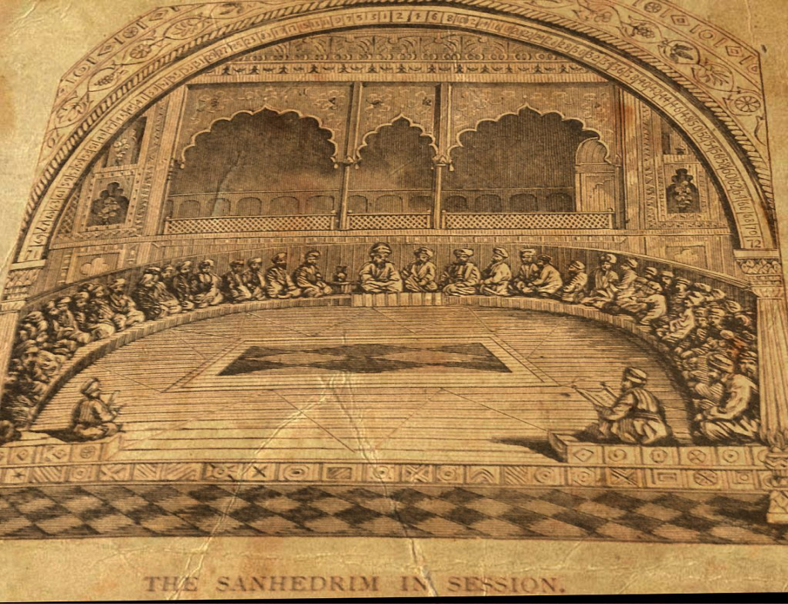
בן סורר ומורה במשנה
מסכת סנהדרין, פרק ח'
כינוס הסנהדרין, איור משנת 1883
משנה ה'- סדרי הדין
מַתְרִין בּוֹ בִּפְנֵי שְׁלֹשָׁה
וּמַלְקִין אוֹתוֹ.
חָזַר וְקִלְקֵל, נִדּוֹן בְּעֶשְׂרִים וּשְׁלֹשָׁה.
וְאֵינוֹ נִסְקָל עַד שֶׁיְּהוּ שָׁם שְׁלֹשָׁה הָרִאשׁוֹנִים, שֶׁנֶּאֱמַר (שם)
בְּנֵנוּ זֶה, זֶהוּ שֶׁלָּקָה בִּפְנֵיכֶם.
מאת User:Wrongkind707-
נוצר על ידי מעלה היצירה, CC BY-SA 3.0 https://commons.wikimedia.org/wiki/File:The_Sanhedrin_in_session_2013-12-25_00-59.jpg#/media/File:The_Sanhedrin_in_session_2013-12-25_00-59.jpg

Slide 30
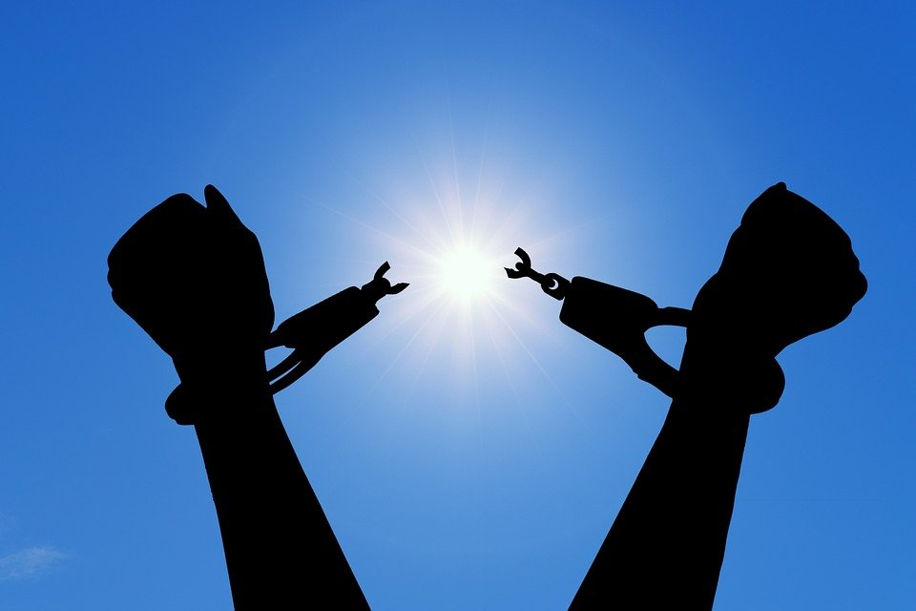
בן סורר ומורה במשנה
מסכת סנהדרין, פרק ח'
משנה ה'- חומות של תקווה
בָּרַח-
עַד שֶׁלֹּא נִגְמַר דִּינוֹ וְאַחַר כָּךְ הִקִּיף זָקָן הַתַּחְתּוֹן,
פָּטוּר.
וְאִם מִשֶּׁנִּגְמַר דִּינוֹ בָּרַח וְאַחַר כָּךְ הִקִּיף זָקָן הַתַּחְתּוֹן,
חַיָּב:

Slide 31
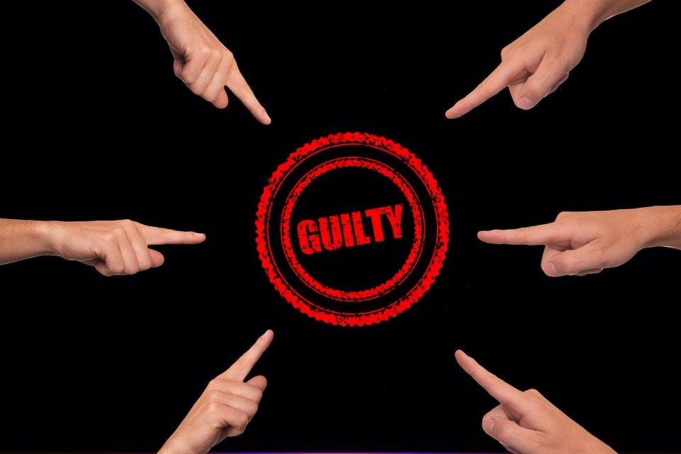
אז מהו הרעיון שעומד בבסיס פרשת בן סורר ומורה?
מסכת סנהדרין, פרק ח'
משנה ה'- הצעת המשנה
ימות זכאי ואל ימות חייב!

Slide 32
לסיום
אם ברצונכם לשלב במצגות קישור לפעילות או לדפי מידע, תוכלו לעשות זאת בקלות.
צפו בסרטון הבא:
https://youtu.be/xODFEFLQ8PQ
אתר מומלץ ליצירת QR
:
https://www.the-qrcode-generator.com/
החליפו את הקוד בשקופית לקוד החדש שקיבלתם
(אם אין לכם צורך בשקופית זו, מחקו אותה)
המשנה מניחה שאם אחרי כל ההקלות ונקודות היציאה
שהיא נתנה לבן, הוא עדיין יורשע כ'סורר ומורה', עתידו
ברור ועדיף לו למות לפני שיספיק לבצע את כל
הפשעים העתידיים

Slide 33
לסיום
אם ברצונכם לשלב במצגות קישור לפעילות או לדפי מידע, תוכלו לעשות זאת בקלות.
צפו בסרטון הבא:
https://youtu.be/xODFEFLQ8PQ
אתר מומלץ ליצירת QR
:
https://www.the-qrcode-generator.com/
החליפו את הקוד בשקופית לקוד החדש שקיבלתם
(אם אין לכם צורך בשקופית זו, מחקו אותה)
חשבו...
האם באמת יש מצבים שבהם ניתן לחזות את עתידו של האדם על סמך מעשיו בעבר?

Slide 34
שקופית זו היא חובה
שימוש ביצירות מוגנות בזכויות יוצרים ואיתור בעלי זכויות
השימוש ביצירות במהלך שידור זה נעשה לפי סעיף 27א לחוק זכות יוצרים, תשס"ח-2007. אם הינך בעל הזכויות באחת היצירות, באפשרותך לבקש מאיתנו לחדול מהשימוש ביצירה, זאת באמצעות פנייה לדוא"ל rights@education.gov.il

Slide 35
מערכת שידורים לאומית
שקופית זו היא חובה
עליכם להתקין את הפונט Varela Round לפני תחילת העבודה.
אם ברצונכם לצפות בהנחיות להתקנת פונט Varela Round, תוכלו לעשות זאת בקלות.
צפו בסרטון הבא:
https://www.youtube.com/watch?v=NN9IgGTwbF0&feature=youtu.be
קישור להורדת הפונט (אשרו את הודעת האבטחה)

Slide 36
תורה שבע"פ ומשפט עברי ממלכתי
הורים וילדים
בן סורר ומורה- חלק ג'
שקופית זו היא חובה
מלאו את פרטי השיעור, המקצוע והמורה .
(אין צורך להשאיר את הכיתובים "שם השיעור" , "המקצוע", מחקו אותם וכתבו רק את הפרטים עצמם).
סוגיות 19- 17
יאיר פויר

Slide 37
מה למדנו בשיעורים הקודמים?
פרטו בשקופית זו את נושאי הלימוד של השיעור
בשיעורים הקודמים שעסקו בפרשת 'בן סורר ומורה', ראינו את הבעייתיות שבפסוקי המקרא, וכיצד המשנה מגבילה את תחולת הדין וקובעת קריטריונים שלפיהם כמעט ולא ניתן להיות 'בן סורר ומורה'.

Slide 38
מה למדנו בשיעורים הקודמים?
פרטו בשקופית זו את נושאי הלימוד של השיעור
בסוף משנה ה' של פרק ח' במסכת סנהדרין, ראינו את הצעת המשנה לפתרון הבעייתיות של פרשת 'בן סורר ומורה'. המשנה מסבירה שההיגיון העומד מאחורי הדין הזה הוא:
"ימות זכאי ואל ימות חייב"

Slide 39
מה למדנו בשיעורים הקודמים?
פרטו בשקופית זו את נושאי הלימוד של השיעור
כלומר, אם אחרי כל ההקלות שנתנה לו המשנה וכל המגבלות והסייגים שהיא הטילה על דין 'בן סורר ומורה', מצליח אדם
להיחשב לבן סורר ומורה- כנראה שהוא אבוד.
כנראה שאין לו תקווה...אין בו נקודות אור...

Slide 40
"ימות זכאי ואל ימות חייב"
פרטו בשקופית זו את נושאי הלימוד של השיעור
במצב כזה, עדיף לאדם למות לפני שיבצע את הפשעים הנוראים שהוא עומד לבצע בעתיד. הן מבחינת ההשפעה שלו על העולם הזה, והן על מנת שלא יענש בעולם הבא על הפשעים החמורים שהוא עומד לבצע.

Slide 41

במילים אחרות...
פרטו בשקופית זו את נושאי הלימוד של השיעור
לפי הצעת המשנה-
"בן סורר ומורה נדון על שם סופו"
הוא נענש על מה שהוא יעשה ולא על מה שהוא כבר עשה!

Slide 42
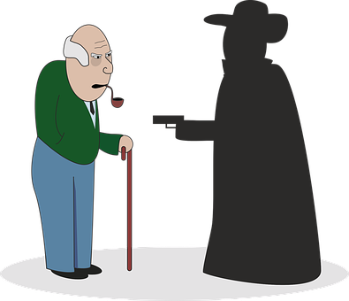
בן סורר ומורה בתלמוד
פריסה 1 (הפריסות שונות זו מזו במיקום תיבות הטקסט וגרפיקת הרקע, ותוכלו לגוון ביניהן)
תלמוד בבלי, מסכת סנהדרין, דף עב, עמוד א'
את השקופית הזו תוכלו לשכפל, על מנת ליצור שקופיות נוספות הזהות לה – אליהן תוכלו להכניס את התכנים.
כדי לשכפל אותה, לחצו עליה קליק ימיני בתפריט השקופיות בצד ובחרו "שכפל שקופית" או "Duplicate Slide"
(מחקו ריבוע זה לאחר הקריאה)
תניא= שנויה ברייתא
תניא: רבי יוסי הגלילי אומר –
וכי מפני שאכל זה תרטימר בשר ושתה חצי לוג יין האיטלקי אמרה תורה יצא לבית דין ליסקל?
אלא הגיעה תורה לסוף דעתו של בן סורר ומורה, שסוף מגמר נכסי אביו ומבקש למודו ואינו מוצא ויוצא לפרשת דרכים ומלסטם את הבריות.
אמרה תורה ימות זכאי ואל ימות חייב!

Slide 43
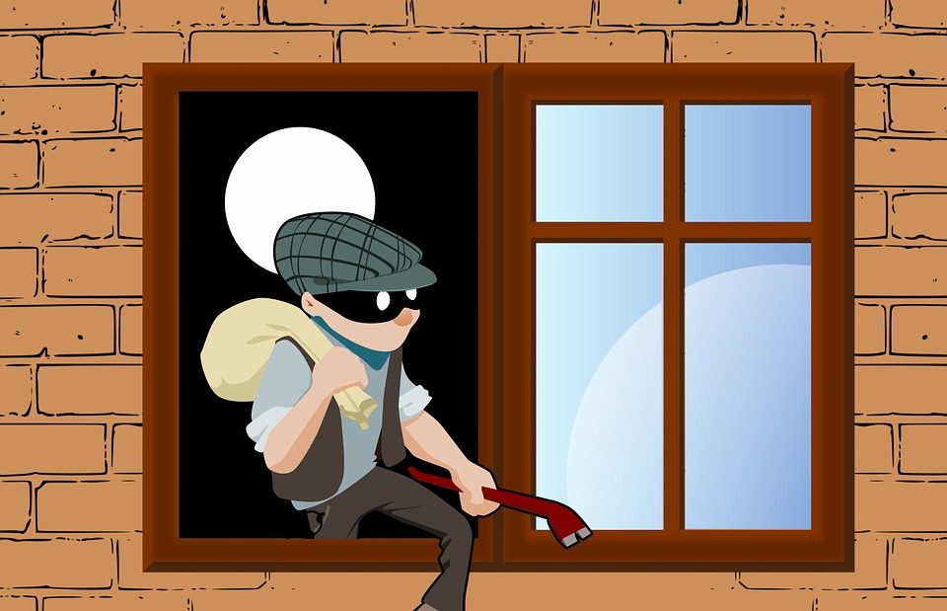

בן סורר ומורה בתלמוד
פריסה 1 (הפריסות שונות זו מזו במיקום תיבות הטקסט וגרפיקת הרקע, ותוכלו לגוון ביניהן)
תלמוד בבלי,מסכת סנהדרין, דף עב, עמוד א'
תניא= שנויה ברייתא
את השקופית הזו תוכלו לשכפל, על מנת ליצור שקופיות נוספות הזהות לה – אליהן תוכלו להכניס את התכנים.
כדי לשכפל אותה, לחצו עליה קליק ימיני בתפריט השקופיות בצד ובחרו "שכפל שקופית" או "Duplicate Slide"
(מחקו ריבוע זה לאחר הקריאה)
שמיתתן של רשעים- הנאה להם והנאה לעולם.
ולצדיקים- רע להם ורע לעולם
שינה ויין לרשעים- הנאה להם והנאה לעולם.
לצדיקים- רע להם ורע לעולם.
שקט לרשעים - רע להם ורע לעולם.
ולצדיקים- הנאה להם והנאה לעולם.
פיזור לרשעים- הנאה להם והנאה לעולם.
ולצדיקים- רע להם ורע לעולם:

Slide 44
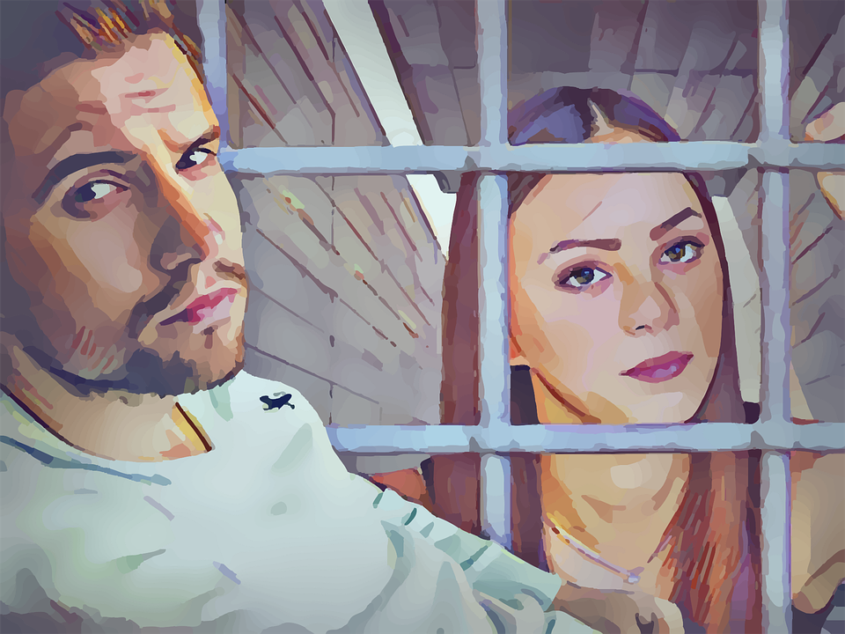
גזירת הכתוב!
פריסה 1 (הפריסות שונות זו מזו במיקום תיבות הטקסט וגרפיקת הרקע, ותוכלו לגוון ביניהן)
קובץ של ברייתות הערוך על פי מתכונת המשנה: סדרים, מסכתות, פרקים והלכות
תוספתא, מסכת סנהדרין, פרק יא הלכה ו'
למה דווקא בן ולא בת?
את השקופית הזו תוכלו לשכפל, על מנת ליצור שקופיות נוספות הזהות לה – אליהן תוכלו להכניס את התכנים.
כדי לשכפל אותה, לחצו עליה קליק ימיני בתפריט השקופיות בצד ובחרו "שכפל שקופית" או "Duplicate Slide"
(מחקו ריבוע זה לאחר הקריאה)
רבי שמעון בן אלעזר אומר:
הבת ולא הבן!
אלא גזרת מלך היא.

Slide 45
גזירת הכתוב!
פריסה 1 (הפריסות שונות זו מזו במיקום תיבות הטקסט וגרפיקת הרקע, ותוכלו לגוון ביניהן)
תלמוד בבלי,מסכת סנהדרין, דף סט, עמוד ב' – דף ע', עמוד א'
תניא= שנויה ברייתא
את השקופית הזו תוכלו לשכפל, על מנת ליצור שקופיות נוספות הזהות לה – אליהן תוכלו להכניס את התכנים.
כדי לשכפל אותה, לחצו עליה קליק ימיני בתפריט השקופיות בצד ובחרו "שכפל שקופית" או "Duplicate Slide"
(מחקו ריבוע זה לאחר הקריאה)
תניא:
אמר רבי שמעון- בדין הוא שתהא בת ראויה להיות כבן סורר ומורה שהכל מצויין אצלה בעבירה.
אלא גזירת הכתוב היא בן ולא בת:

Slide 46
גזירת הכתוב!
פריסה 1 (הפריסות שונות זו מזו במיקום תיבות הטקסט וגרפיקת הרקע, ותוכלו לגוון ביניהן)
תלמוד ירושלמי,מסכת סנהדרין, פרק ח', הלכה א'
שנה/למד
כל ההלכות של בן סורר ומורה אינן מסתברות (אינן הגיוניות), אלא דווקא ההיפך היה יותר סביר.
א"ר יסא: כל אילין מילייא לא מסתברין דלא חילופין.
תני- תדע לך שהוא כן מי היה בדין שיהא חייב הבן או הבת?
הוי אומר הבת ופטרה התורה את הבת וחייבה את הבן.
מי היה בדין שיהא חייב קטן או גדול?
הוי אומר גדול. פטרה התורה את הגדול וחייבה את הקטן.
מי היה בדין שיהא חייב? הגונב משל אחרים או הגונב משל אביו ואמו? הוי אומר הגונב משל אחרים. פטרה התורה הגונב משל אחרים וחייבה הגונב משל אביו ואמו.
ללמדך שכולן אינן אלא בגזירת מלך!
את השקופית הזו תוכלו לשכפל, על מנת ליצור שקופיות נוספות הזהות לה – אליהן תוכלו להכניס את התכנים.
כדי לשכפל אותה, לחצו עליה קליק ימיני בתפריט השקופיות בצד ובחרו "שכפל שקופית" או "Duplicate Slide"
(מחקו ריבוע זה לאחר הקריאה)

Slide 47


סוגיה 19
פריסה 1 (הפריסות שונות זו מזו במיקום תיבות הטקסט וגרפיקת הרקע, ותוכלו לגוון ביניהן)
תלמוד בבלי,מסכת סנהדרין, דף עא, עמוד א'
אם אמו אינו ראויה לאביו
את השקופית הזו תוכלו לשכפל, על מנת ליצור שקופיות נוספות הזהות לה – אליהן תוכלו להכניס את התכנים.
כדי לשכפל אותה, לחצו עליה קליק ימיני בתפריט השקופיות בצד ובחרו "שכפל שקופית" או "Duplicate Slide"
(מחקו ריבוע זה לאחר הקריאה)
מתני׳ היה אביו רוצה ואמו אינה רוצה אביו אינו רוצה ואמו רוצה אינו נעשה בן סורר ומורה עד שיהו שניהם רוצין.
רבי יהודה אומר אם לא היתה אמו ראויה לאביו אינו נעשה בן סורר ומורה:
גמ׳ מאי אינה ראויה?
אילימא חייבי כריתות וחייבי מיתות ב"ד, סוף סוף אבוה אבוה נינהו ואמיה אמיה נינהו. אלא בשוה לאביו קאמר.
אם נאמר: פתיחה להצעה שתדחה בהמשך
היא (האמא) שווה לאביו בכל דבר

Slide 48

סוגיה 19
פריסה 1 (הפריסות שונות זו מזו במיקום תיבות הטקסט וגרפיקת הרקע, ותוכלו לגוון ביניהן)
תלמוד בבלי,מסכת סנהדרין, דף עא, עמוד א'
אם אמו אינו ראויה לאביו
שנויה ברייתא גם כך (נוספת)
את השקופית הזו תוכלו לשכפל, על מנת ליצור שקופיות נוספות הזהות לה – אליהן תוכלו להכניס את התכנים.
כדי לשכפל אותה, לחצו עליה קליק ימיני בתפריט השקופיות בצד ובחרו "שכפל שקופית" או "Duplicate Slide"
(מחקו ריבוע זה לאחר הקריאה)
תניא נמי הכי: רבי יהודה אומר אם לא היתה אמו שוה לאביו בקול ובמראה ובקומה אינו נעשה בן סורר ומורה.
מאי טעמא?
דאמר קרא איננו שומע בקלנו מדקול בעינן שוין מראה וקומה נמי בעינן שוין.
המקרא
זה הרי חסר הגיון לחלוטין- בלתי אפשרי!

Slide 49
בן סורר ומורה בתלמוד
פריסה 1 (הפריסות שונות זו מזו במיקום תיבות הטקסט וגרפיקת הרקע, ותוכלו לגוון ביניהן)
תלמוד בבלי,מסכת סנהדרין, דף עא, עמוד א'
כל הגמרא הזו, המביאה את דין בן סורר ומורה לכדי אבסורד, מוליכה את הגמרא למסקנה שהברייתא צודקת
את השקופית הזו תוכלו לשכפל, על מנת ליצור שקופיות נוספות הזהות לה – אליהן תוכלו להכניס את התכנים.
כדי לשכפל אותה, לחצו עליה קליק ימיני בתפריט השקופיות בצד ובחרו "שכפל שקופית" או "Duplicate Slide"
(מחקו ריבוע זה לאחר הקריאה)
כמאן אזלא הא דתניא:
בן סורר ומורה לא היה ולא עתיד להיות,
ולמה נכתב? דרוש וקבל שכר!

Slide 50
בן סורר ומורה בתלמוד
פריסה 1 (הפריסות שונות זו מזו במיקום תיבות הטקסט וגרפיקת הרקע, ותוכלו לגוון ביניהן)
תלמוד בבלי,מסכת סנהדרין, דף עא, עמוד א'
ואם תבקש, אמור שזו הברייתא של רבי שמעון.
את השקופית הזו תוכלו לשכפל, על מנת ליצור שקופיות נוספות הזהות לה – אליהן תוכלו להכניס את התכנים.
כדי לשכפל אותה, לחצו עליה קליק ימיני בתפריט השקופיות בצד ובחרו "שכפל שקופית" או "Duplicate Slide"
(מחקו ריבוע זה לאחר הקריאה)
איבעית אימא ר' שמעון היא דתניא
אמר רבי שמעון:
וכי מפני שאכל זה תרטימר בשר ושתה חצי לוג יין האיטלקי אביו ואמו מוציאין אותו לסקלו?
אלא לא היה ולא עתיד להיות ולמה נכתב דרוש וקבל שכר.

Slide 51
לסיכום
 | המשנה | התלמוד והתוספתא | רבי יונתן
משפט המפתח | "בן סורר ומורה נדון על שם סופו. ימות זכאי ואל ימות חייב!" | "בן סורר ומורה לא היה ולא עתיד להיות. ולמה נכתב? דרוש וקבל שכר" | "אני ראיתיו וישבתי על קברו"
הסבר | הבן מוצא להורג על סמך העתיד. בגלל מה שיעשה ולא בגלל מה שעשה. עתידו כל כך שחור, שעדיף לו (ולעולם)שימות לפני שיבצע את כל הפשעים הנוראיים הצפויים לו. | חינוך! יש פרשות שלא ניתן להבין אבל האדם מקבל שכר על עצם לימודן. הפרשה נועדה לחנך את ההורים. להראות להם עד לאן יכולים להדרדר יחסי הורים וילדים. הפרשה נועדה להרתיע את הנוער. להראות לבן ולבת את ההידרדרות האפשרית ואת הסוף המר, במטרה שיזהרו וינהגו אחרת | אין כאן טענה היסטורית שהוא באמת ראה בן שהוצא לסקילה בעוון היותו 'סורר ומורה'. רבי יונתן טוען עקרונית נגד האפשרות שיש בתורה הלכות שאינן מעשיות.

Slide 52
לסיום
אם ברצונכם לשלב במצגות קישור לפעילות או לדפי מידע, תוכלו לעשות זאת בקלות.
צפו בסרטון הבא:
https://youtu.be/xODFEFLQ8PQ
אתר מומלץ ליצירת QR
:
https://www.the-qrcode-generator.com/
החליפו את הקוד בשקופית לקוד החדש שקיבלתם
(אם אין לכם צורך בשקופית זו, מחקו אותה)
מהי דעתך?
מהו פשרה של פרשת 'בן סורר ומורה'?
חינוכית? נדון על שום סופו?
האם ייתכן בכלל שיש בתורה הלכות שלא נועדו לביצוע?

Slide 53
שקופית זו היא חובה
שימוש ביצירות מוגנות בזכויות יוצרים ואיתור בעלי זכויות
השימוש ביצירות במהלך שידור זה נעשה לפי סעיף 27א לחוק זכות יוצרים, תשס"ח-2007. אם הינך בעל הזכויות באחת היצירות, באפשרותך לבקש מאיתנו לחדול מהשימוש ביצירה, זאת באמצעות פנייה לדוא"ל rights@education.gov.il

